Slide 1


数仓建设方案
数仓建设 / 工作计划 / 工作汇报
部门：技术部
岗位：大数据工程师

Slide 2
PART 01 数仓架构
PART 02 数仓分层
目录
PART 03 数据模型
PART 04 规划实施
PART 05 数据BI/数据服务

Slide 3
数仓架构
PART 01
Data warehouse architecture

Slide 4

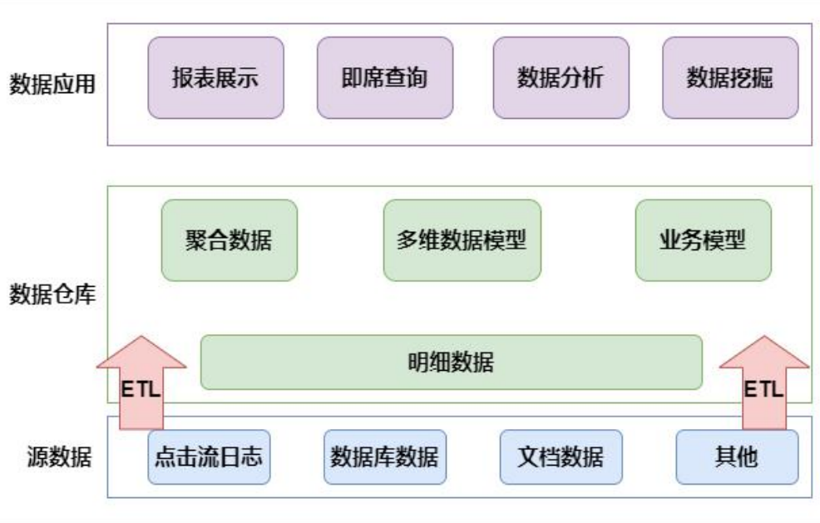
1
数仓
数仓建设目的:
数据仓库的目的是构建面向分析的集成化数据环境，为企业提供决策支持。它出于分析性报告和决策支持目的而创建
基本体征:
面向主题的、集成的、非易失的和时变的数据集合，用以支持管理决策
数据仓库与数据库的区别:
数据库是面向事务的设计，数据仓库是面向主题设计的。
数据库一般存储业务数据，数据仓库存储的一般是历史数据
数据库设计是尽量避免冗余 , 而数据仓库是有意引入冗余
数据库是为捕获数据而设计，数据仓库是为分析数据而设计
Notes:
1. 面向主题:
传统数据库中，最大的特点是面向应用进行数据的组织，各个业务系统可能是相
互分离的。而数据仓库则是面向主题的。主题是一个抽象的概念，是较高层次上
企业信息系统中的数据综合、归类并进行分析利用的抽象。在逻辑意义上，它是
对应企业中某一宏观分析领域所涉及的分析对象。
2. 集成性:
通过对分散、独立、异构的数据库数据进行抽取、清理、转换和汇总便得到了数
据仓库的数据，这样保证了数据仓库内的数据关于整个企业的一致性。
数据仓库中的综合数据不能从原有的数据库系统直接得到。因此在数据进入数据
仓库之前，必然要经过统一与综合，这一步是数据仓库建设中最关键、最复杂的
一步，所要完成的工作有：
• 要统一源数据中所有矛盾之处，如字段的同名异义、异名同义、单位不统
一、字长不一致，等。
• 进行数据综合和计算。数据仓库中的数据综合工作可以在从原有数据库抽
取数据时生成，但许多是在数据仓库内部生成的，即进入数据仓库以后进
行综合生成的。
3. 非易失性（不可更新性）:
数据仓库的数据反映的是一段相当长的时间内历史数据的内容，是不同时点的数
据库快照的集合，以及基于这些快照进行统计、综合和重组的导出数据。
数据非易失性主要是针对应用而言。数据仓库的用户对数据的操作大多是数据查
询或比较复杂的挖掘，一旦数据进入数据仓库以后，一般情况下被较长时间保留。
数据仓库中一般有大量的查询操作，但修改和删除操作很少。因此，数据经加工
和集成进入数据仓库后是极少更新的，通常只需要定期的加载和更新。
4. 时变性:
数据仓库包含各种粒度的历史数据。数据仓库中的数据可能与某个特定日期、星
期、月份、季度或者年份有关。数据仓库的目的是通过分析企业过去一段时间业
务的经营状况，挖掘其中隐藏的模式。虽然数据仓库的用户不能修改数据，但并
不是说数据仓库的数据是永远不变的。分析的结果只能反映过去的情况，当业务
变化后，挖掘出的模式会失去时效性。因此数据仓库的数据需要更新，以适应决
策的需要。从这个角度讲，数据仓库建设是一个项目，更是一个过程。数据仓库
的数据随时间的变化表现在以下几个方面：
（1） 数据仓库的数据时限一般要远长于操作型数据的数据时限。
（2） 操作型系统存储的是当前数据，而数据仓库中的数据是历史数据。
（3） 数据仓库中的数据是按照时间顺序追加的，它们都带有时间属性。

Slide 5
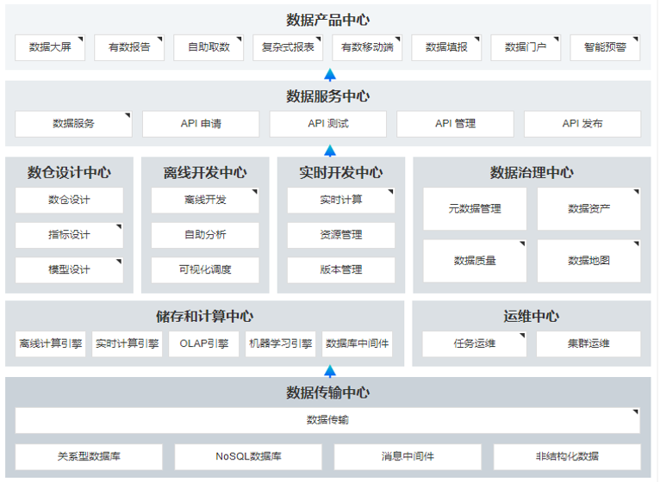
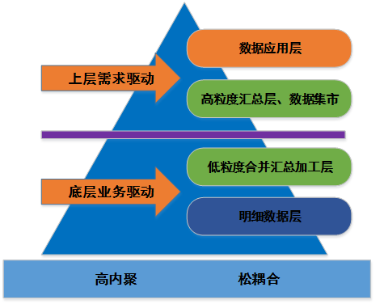
01
数仓体系架构
数仓架构原则

Slide 6
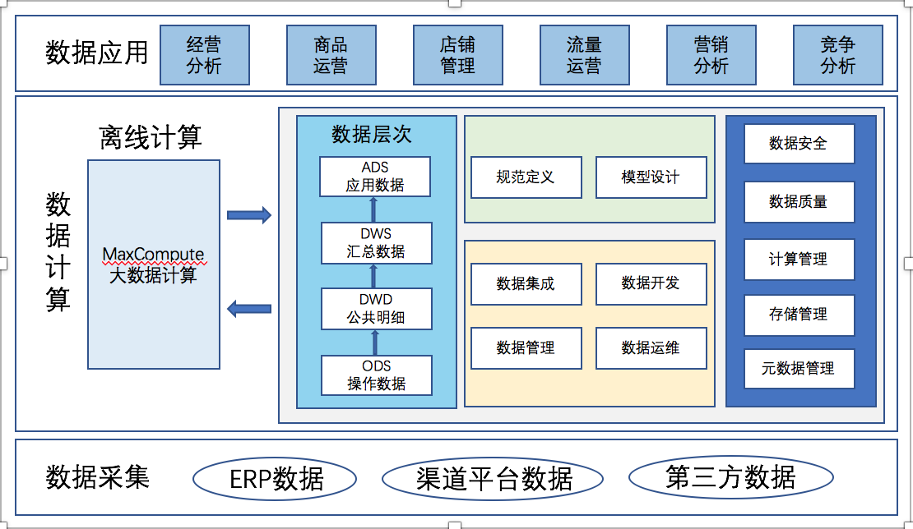
01
技术架构

Slide 7
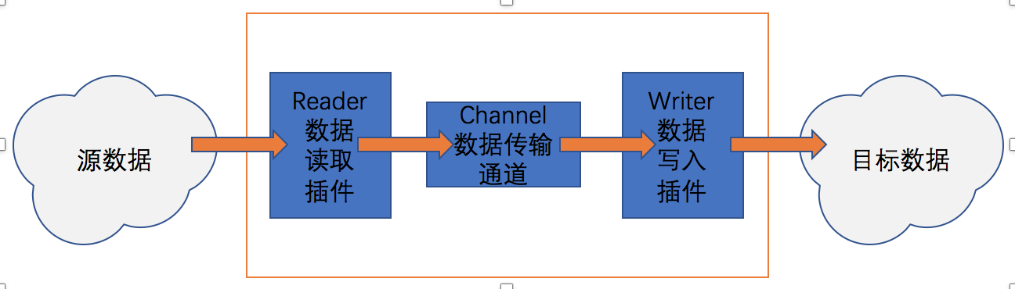
01
数据同步

Slide 8
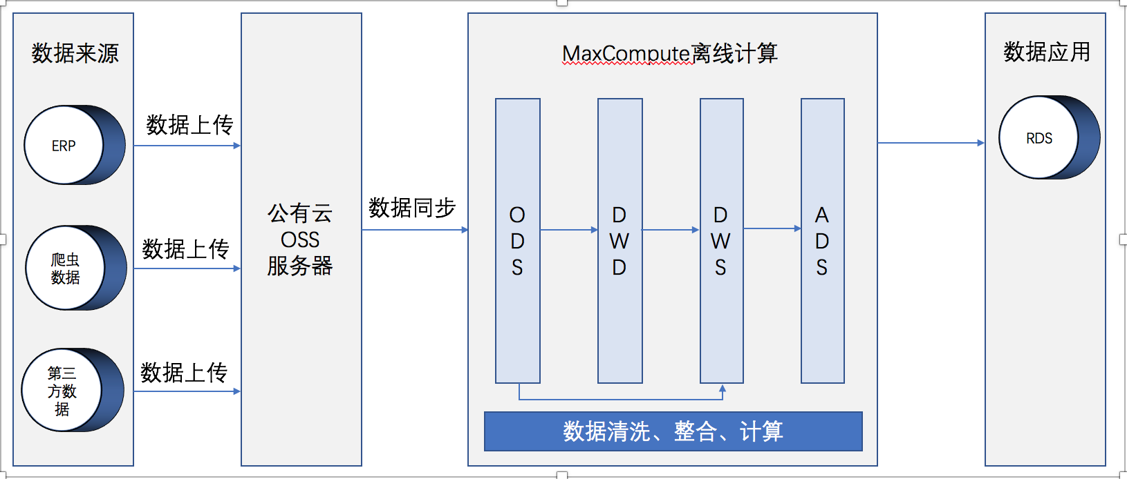
01
数据开发

Slide 9
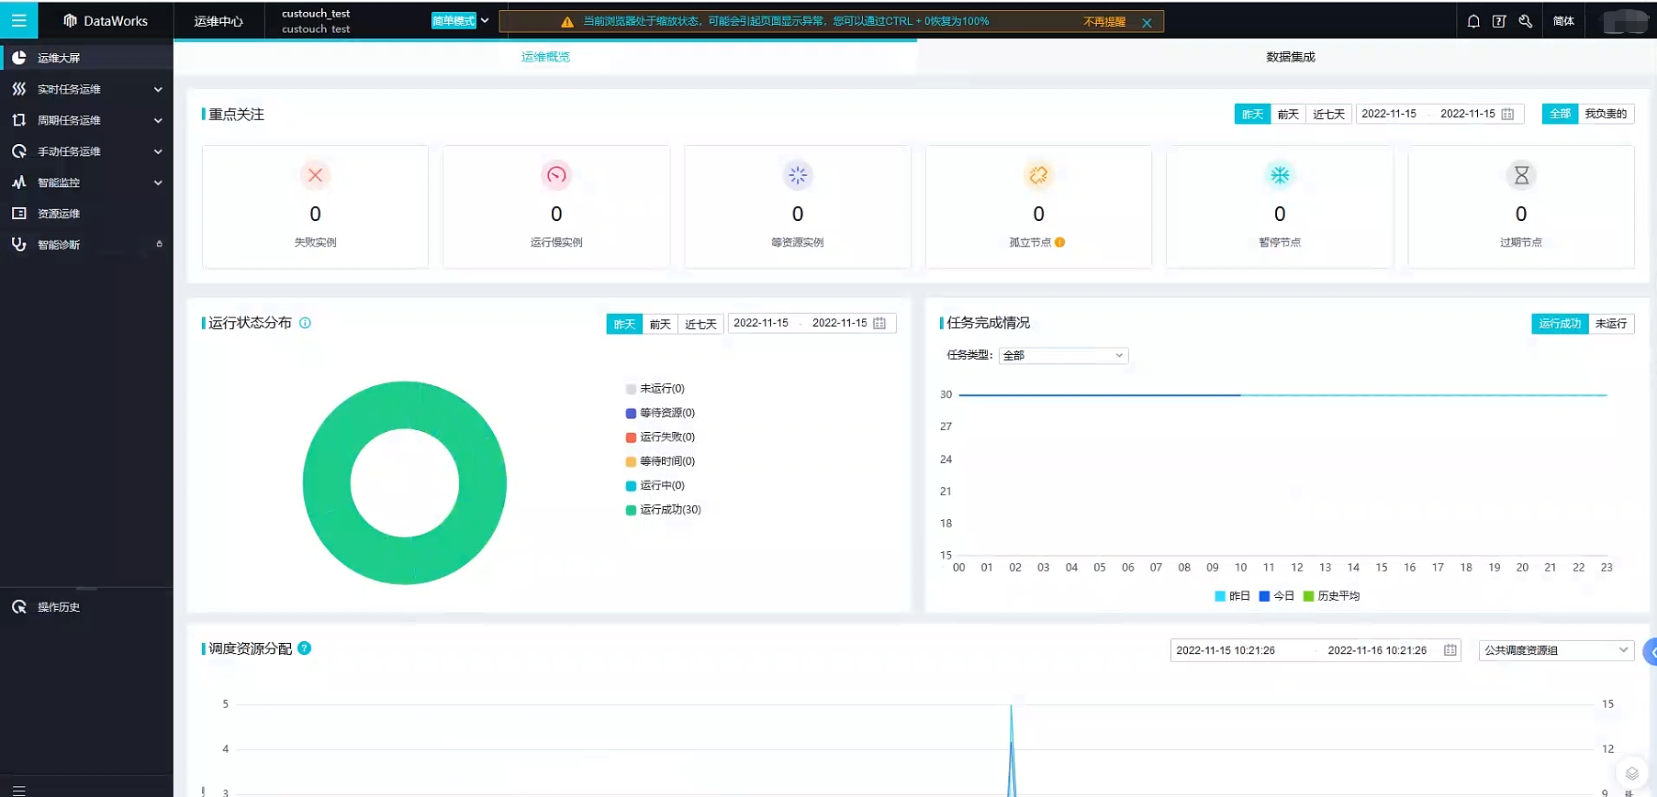
01
运维架构
支持自动运维
支持批量补数
支持只能运维
支持基线预警
智能诊断

Slide 10
数仓分层
PART 02
Data warehouse layering

Slide 11
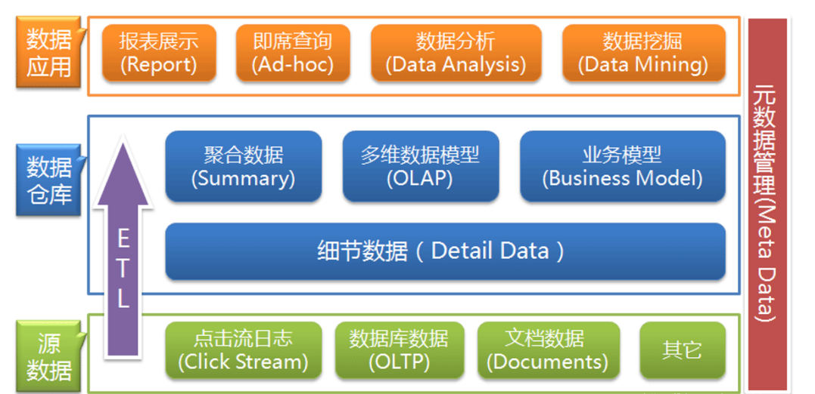
02
数仓分层架构

Slide 12
02
数仓分层架构-分层
ODS
DWD
DWM
DIM
DWS
APP
作为数据库到数据仓库的一种过渡，ODS的数据结构一般与数据来源保持一致，而且ODS的数据周期一般比较短。ODS的数据为后一步的数据处理做准备
对ODS层的数据进行清洗, 空值填充,解析 规范化,维度退化至事实表
主要用于数据转换中间表的存储, 达到中转表的复用,, 以及临时表的管理
维表层, 可以做维表标准化, 维度表降维 , 公共维度抽取为维度宽表 ,
数据聚合,做轻量级汇总, 达到指标复用
数据报表层/API接口提供层
1
2
3
4
5
6

Slide 13
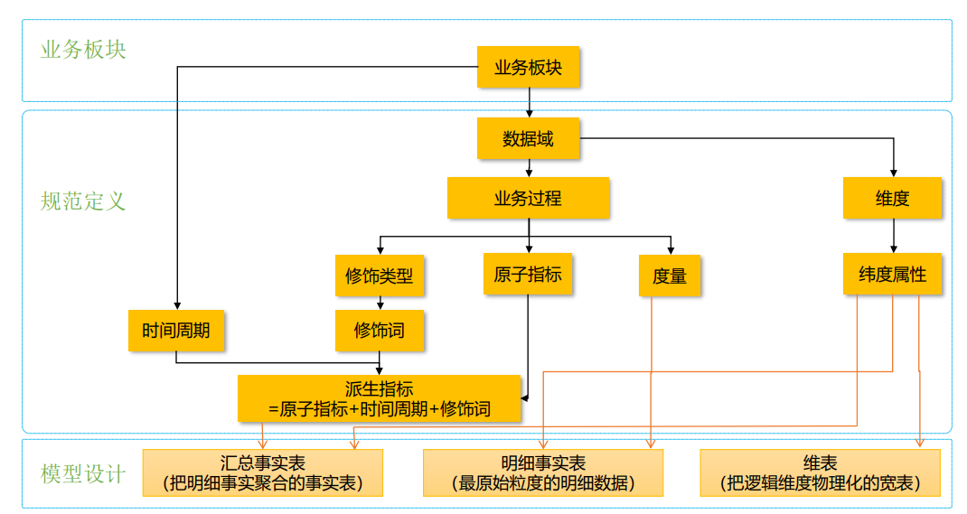
02
数据业务体系
一个业务板块代表一条业务线
业务板块下可进一步划分数据领域
业务活动中不可拆分的事件
也就是状态/事件类型

Slide 14
02
数据业务体系
名词 | 解释
数据域 | 面向业务分析， 将业务过程或者维度进行抽象的集合。 其中， 业务 过程可以概括为一个个不可拆分的行为事件， 在业务过程之下， 可 以定义指标；维度是指度量的环境， 如买家下单事件， 买家是维度 为保障整个体系的生命力， 数据域是需要抽象提炼、 并且长期维护 和更新的， 但不轻易变动。 在划分数据域时， 既能涵盖当前所有的 业务需求， 又能在新业务进入时无影响的被包含进已有的数据域和 扩展新的数据域。
业务过程 | 业务过程是指企业的业务活动事件，如下单、支付、退款都是业务 过程。请注意业务过程是一个不可拆分的行为事件，通俗讲业务过 程就是企业活动中的事件。
时间周期 | 用来明确数据统计的时间范围或者时间点，如最近30天、自然周、 截至当日等。
修饰词 | 指除了统计维度以外指标的业务场景限定抽象。修饰词隶属于一个 修饰类型，如日志域的访问终端类型下，有修饰词PC端、无线端等。

Slide 15
02
数据业务体系
名词 | 解释
原子指标 | 基于某一业务事件行为下的度量，是业务定义中不可再拆分的指标，具有明确业 务含义的名词。原子指标=业务过程(动作)+度量，如支付(事件)金额(度量)。
度量 | 事实就是度量，一般是对某个业务事件的衡量，通常为数字，如某笔订单的金额。 请注意和原子指标进行区分，度量是维度建模中的重要概念，原子指标是特有概念， 度量命名一般不带上具体的业务动作。任何数据仓库都有维度和度量， 但指标是业务分析中的概念。 注:广义的度量:事实的任何粒度下的衡量值，都是度量，所以指标也是度量 本文中的的度量:一般是指单个原子事件的衡量值，如某笔订单的金额。
维度 | 维度是度量的环境，用来反映业务的一类属性，这类属性的集合构成一个维度， 也可以称为实体对象。维度属于一个数据域，如地理维度（其中包括国家、地区、 省以及城市等级别的内容）、时间维度（其中包括年、季、月、周、日等级别的 内容） 。 可以称作维度对象
维度属性 | 维度属性隶属于一个维度，如地理维度里面的国家名称、国家ID、省份名称等都 属于维度属性。

Slide 16
02
分层设计准则
一致性
高内聚和低耦合
数据刷新单日可回滚
核心模型相对稳定性
规范、设计理念、执行细则
降低耦合, 便于排查 数据问题
即数据回溯时可以重跑 从而不影响上下游
核心模型应尽量考虑全面, 不要出现经常变更
1
2
3
4
5
6
7
任务的深度不宜过大
避免跨层调用
即某一个任务不要有太多子任务组成,
不要子任务还有子子任务
成本、历史数据、 性能、运维平衡
应用层尽量避免使用ODS层数据直接调用
DWS优先调用DWD及DIM
避免ADS过渡引用明细层

Slide 17
数据模型
PART 03

Slide 18
03
模型设计原则
主要从数据业务特性和访问特性两个角度来考虑：将业务相近或者相关的数据、粒度相同数据设计为一个逻辑或者物理模型；将高概率同时访问的数据放一起，将低概率同时访问的数据分开存储
高内聚
低耦合
建立核心模型与扩展模型体系，核心模型包括的字段支持常用核心的业务，扩展模型包括的字段支持个性化或是少量应用的需要，不能让扩展字段过度侵入核心模型，破坏了核心模型的架构简洁性与可维护性
核心模型
扩展模型分离
越是底层公用的处理逻辑更应该在数据调度依赖的底层进行封装与实现，不要让公共的处理逻辑暴露给应用层实现，不要让公共逻辑在多处同时存在
公共处理
逻辑下沉
适当的数据冗余换取查询和刷新性能，不宜过度冗余与数据复制
成本性能平衡
数据可回滚
处理逻辑不变，在不同时间多次运行数据结果确定不变。
一致性
相同的字段含义在不同表中字段命名须一致，使用规范定义中的名称

Slide 19
03
业务系统数据调研
模型
内容
自下而上基于概念模型 ,
结合业务系统 ,表关系等 建立ER图 , 由逻辑模型转为物理模型
表之间关系
内容
梳理表之间的关联关系
业务系统表梳理
表结构梳理
表字段含义
被更新及删除的字段
标记核心重要数据
记录过程问题
内容
概念模型抽象
内容
根据业务调研输出抽象业务（概念模型）

Slide 20
03
业务（概念）模型抽象过程
业务流程
活动对象
活动
X
X
各业务系统业务流程
各业务流程中活动对象
各活动对象的活动事件
概念模型
各个业务实体之间关系

Slide 21
03
数据域
数据域数量适中，不能太多也不能太少，一般5-15间
数量适中
数据域的划分需要站在企业高度上，保障良好的扩展性、稳定性
站在业务及多角度上，便于理解，不产生任何歧义
全局性
可理解

Slide 22
03
数据域(主题)抽象
应用层
明细层
汇总层
数据域
商品
交易
互动
广告
日志
销售&客服
会员
资金
......
以业务板块+业务过程+分析维度+明细数据/汇总数据为架构构建（OneData体系）
模型管理

Slide 23
03
附件参考

Slide 24
规划实施
PART 04

Slide 25












04
建设总体思路
第四阶段
建立数据运营体系，持续优化平台能力
数据分析类应用
公共模型层建设
主题/数据域划分
数仓模型建设
数据资产运营规划
数据产品体系建设
数据产品价值评估体系建设 数据价值变现体系建设
数据运营安全体系建设
第三阶段
完善应用体系，提升平台智慧能力
数据清洗
数据存储
数据采集
数据平台建设
数据产品与开发人员共同建设全面支撑（用户、 渠道、财务、 风控管理、报表推送、 大屏应用…）
基础分析能力完善（指标、标 签、知识图谱）
综合分析应用增强
数据采集能力迭代升级
数据治理能力迭代升级
数据分析能力迭代升级
数据应用能力迭代升级
数据共享服务能力迭代升级场景应用持续推进
第二阶段
夯实数据基础，推进服务与应用建设
第一阶段
搭建技术基础平台，探索平台应用能力
• …

Slide 26
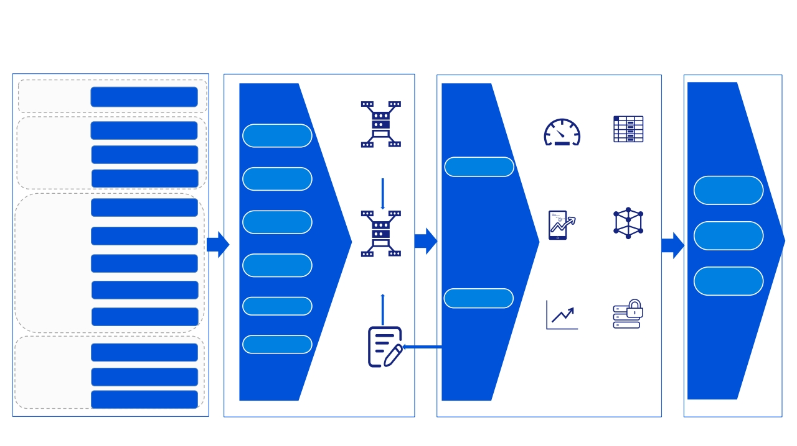
04
建设总体思路
数据源
数据入仓
数据分析应用
数据共享服务
业务库数据
数据采集
用户信
息数据
用户标
签模型
转化比
地域分析
事业部用户数
渠道分析
FineReport
数据可视化
FineBI
数据加载
数据清洗
数据建模
数据整合
用户资源
目录梳理
用户数据
目录挂接
用户数据
共享发布
数据汇总
时间分析
会员
er
填报数据、参数

Slide 27
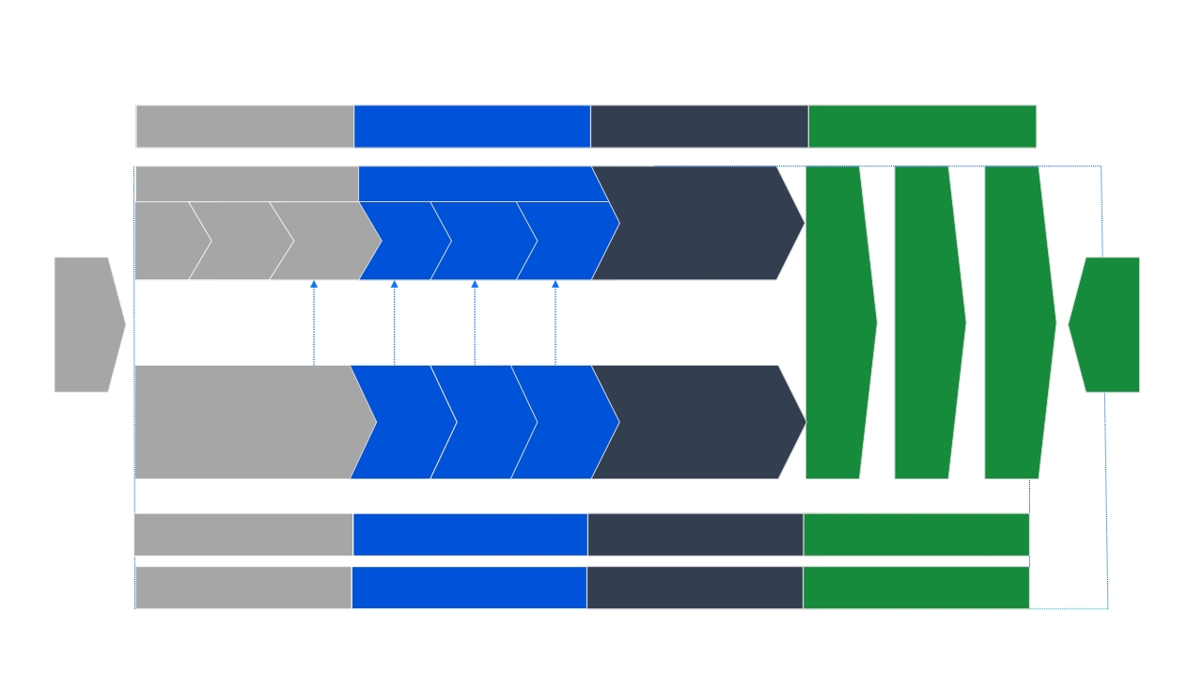
04
数据体系建设—总体流程
需求分析
业务调研(BD）
系统设计
应用设计
系统开发
上线与维护
业务访
谈
业务需求
编写
①
业务需求
分析
应用
概要设
计
应用详
细设计
②
前端界
面设计
③
应用开发
④
系
统
软
硬
件
资
源
安
装
系
统
测
试
与
验
收
系
统
管
理
与
维
护
项目前
期准备
项目结
束回顾
信息调研
(ID)
数据接
口规范
设计
逻辑数据
模型设计
物理数
据模型
设计
映射/ETL/实时数据 开发
数据治理
项目管理（Project Management）

Slide 28
04
数据开发流程
数据开发的总体流程包括
数据产生、数据收集与存储、数据分析与处理、数据提取和数据展现与分享，其中数据同步、数据清洗、数据提取都可基于阿里云大数据平台来完成

Slide 29






04
数据开发流程
1
数据开发准备
2
建库建表
3
数据映射
4
ETL配置开发
5 单元测试
6 ETL调度配置
7
系统集成测试
• 建库建表环境准备 • 开发系统准备
• 配置文件准备
• 信息调研结果
• 数据模型成果
• 创建数据库
• 创建数据库用户 • 创建数据表
• 数据库表赋权 • …
• 表映射
• 字段映射
• 代码映射
• 关联过滤条件映 射
• 数据开发参数配置 • 数据映射导入
• 数据开发配置
• 公共代码配置
• 脚本编写调试
• 单元测试模板准备 • 单元测试执行
• 单元测试报告
• …
• 调度任务整理
• 调度任务基础信息配置 • 调度任务依赖触发配置 • 调度任务测试验证
• …
• 集成测试模板准备 • 集成测试执行
• 集成测试报告
• …
• ..
• …
• …

Slide 30
数据BI/数据服务
PART 05

Slide 31
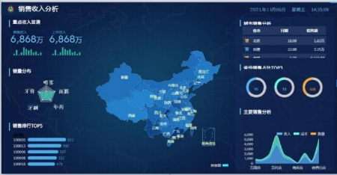
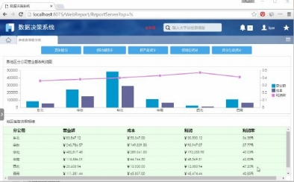
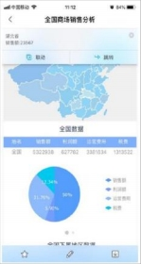
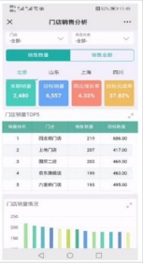
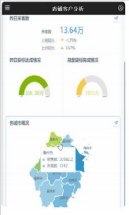
05
数据分析应用
PC端
移动端
用户维护统计
用户增长分析
用户画像分析
各多维分析
用户评价分析
提升效率
提升用户量
辅助领导决策
助力产品销量提升

Slide 32
THANK YOU
数仓建设 / 工作计划 / 工作汇报
部门：技术部
岗位：大数据
汇报人：朱明烨

